Slide 1
Классификация по привлечению конечных пользователей
Альфа-тестирование
Бета-тестирование
Гамма-тестирование

Slide 2
Классификация по целям и задачам
Функциональное тестирование
Нефункциональное тестирование
Инсталляционное тестирование
Регрессионное тестирование
Тестирование удобства использования
Тестирование безопасности
Тестирование надёжности
Тестирование восстанавливаемости
Тестирование отказоустойчивости
Тестирование производительности:
Нагрузочное тестирование
Тестирование масштабируемости
Стрессовое тестирование

Slide 3
Классификация по степени вмешательства в работу приложения
Тестирование с вмешательством
Тестирование без вмешательства

Slide 4
Модульное тестирование
Модульное тестирование – это тестирование программы/устройства на уровне отдельно взятых модулей, функций, компонентов, классов.

Slide 5
Понятие модуля
Модуль – это компонент минимального размера, который может быть независимо протестирован в ходе верификации программной системы.

Slide 6
Подходы к модульному тестированию
Функциональность каждого вновь разработанного модуля проверяется в автономном режиме без его интеграции с системой.
Функциональность каждого модуля проверяется в составе системы.

Slide 7
Интеграционное тестирование
Интеграционное тестирование – это тестирование корректности взаимодействия нескольких модулей, объединенных в единое целое.

Slide 8
Классификация методов интеграционного тестирования
Восходящее тестирование.
Монолитное тестирование.
Нисходящее тестирование.

Slide 9
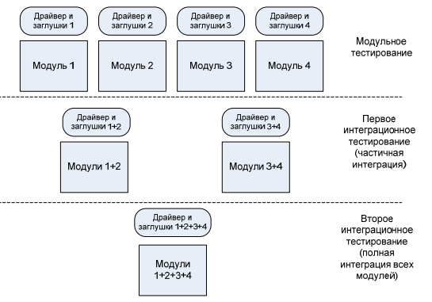
Восходящее тестирование

Slide 10
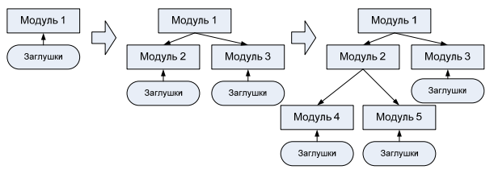
Нисходящее тестирование

Slide 11
Системное тестирование
Системное тестирование – тестирование системы в целом, как единого объекта тестирования.

Slide 12
Системное тестирование
Системное тестирование включает в себя:
Функциональное тестирование;
Тестирование производительности;
Нагрузочное или стрессовое тестирование;
Тестирование конфигурации;
Тестирование безопасности;
Тестирование надежности и восстановления после сбоев;
Тестирование удобства использования.

Slide 13
Документы, создаваемые при тестировании
Основное назначение тестовой документации, помимо синхронизации действий тестировщиков различных уровней, – обеспечение гарантий того, что тестирование выполняется в соответствии с выбранными критериями качества и, что все аспекты поведения системы протестированы.

Slide 14
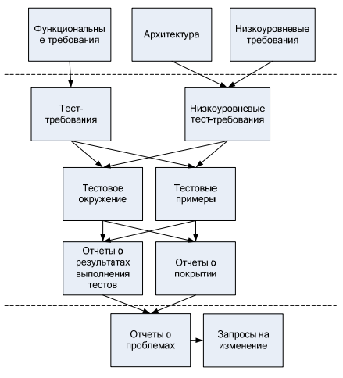

Slide 15
План тестирования
План тестирования – организационный документ, содержащий требования к тому, как должно выполняться тестирование в данном конкретном проекте.
Основная задача плана тестирования, как документа, –определение границ тестирования, подхода к тестированию, требуемых для тестирования ресурсов, плана‐графика тестирования.

Slide 16
Тест‐требования
Тест‐требования – документы, в которых описано то, какие аспекты поведения системы должны быть протестированы.

Slide 17
Тест‐планы
Тест‐планы – документы, которые содержат подробное пошаговое описание того, как должны быть протестированы тест‐требования.

Slide 18
Отчет о выполнении тестирования
По результатам выполнения тестов тестировщиками создаются отчеты о выполнении тестирования, которые содержат информацию о том, какие несоответствия требованиям были выявлены в результате тестирования, а также отчеты о покрытии, содержащие информацию о том, какая часть системы была задействована в результате выполнения тестирования.

Slide 19
Отчет о проблемах
По найденным несоответствиям создаются отчеты о проблемах – документы, которые направляются на анализ в группу разработчиков с целью определения причины возникновения несоответствия.

Slide 20
Тест-требования
Тест-требования – основной документ для тестировщика, который определяет функциональность системы с точки зрения того, что должно быть проверено для того, чтобы удостовериться в ее корректном функционировании, а также – на основании какого внешнего эффекта можно убедиться, что проверяемая функция реализована правильно. Существует два подхода к написанию тест‐требований – ФУНКЦИОНАЛЬНЫЙ И СТРУКТУРНЫЙ.

Slide 21
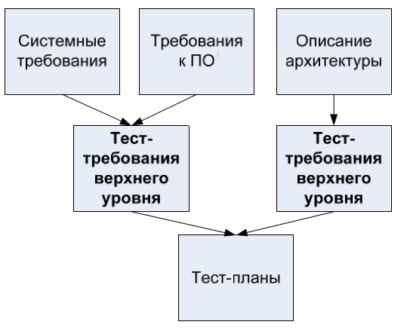
Тест-требования

Slide 22
Типовая структура тест-требования
Проверить, что при <описание внешнего воздействия> [происходит] <описание реакции программы>

Slide 23
Свойства тест-требований
Полнота
Верифицируемость
Непротиворечивость

Slide 24
Тестовые примеры
Для тестирования программного обеспечения, кроме тестового окружения, необходимо определить проверочные задачи, которые будет выполнять система или ее часть. Такие проверочные задачи называют тестовыми примерами.

Slide 25
Типы тестовых примеров
Допустимые данные
Граничные данные/условия
Отсутствие данных
Повторный ввод данных
Неверные данные
Реинициализация системы
Устойчивость системы
Нештатные состояния среды выполнения

Slide 26
Классы эквивалентности
Разбиение на классы эквивалентности –способ уменьшения необходимого числа тестовых примеров. Обычно, если в тест‐требованиях специально не оговорено иное, при тестировании достаточно выполнить только один тестовый пример для каждого класса эквивалентности.

Slide 27
Тестовые планы
Тестовые примеры не существуют сами по себе – каждый тестовый пример проверяет одну ситуацию в работе системы, но вся совокупность тестовых примеров должна полностью проверять всю функциональность системы. Поэтому описания всех тестовых примеров объединяются в документы, которые называются Тест-планами.
Тест‐план представляет собой документ, в котором перечислены все тестовые примеры, необходимые для тестирования системы, либо часть тестовых примеров, объединенных по определенному признаку.

Slide 28
Причины объединения тестовых примеров
Единая схема идентификации и трассировки тестовых примеров
Объединение тестовых примеров в смысловые группы
Внесение изменений в тестовые примеры
Определение последовательности тестирования

Slide 29
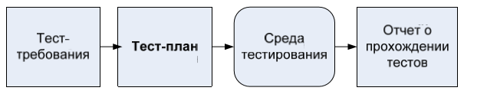
Место тест‐планов среди проектной документации

Slide 30
Тест-план
Критерием качества тест‐плана является покрытие (выполнение) всех требований к проверке правильности функционирования программы. Желательной характеристикой тест‐плана является проверка исполнения всех веток схемы программной реализации.

Slide 31
Содержание тест-плана
Ссылка на требование(я), которое проверяется этим пунктом
Конкретное входное воздействие на программу (значения входных данных)
Ожидаемую реакцию программы (тексты сообщений, значения результатов)
Описание последовательности действий, необходимых для выполнения пунктов тест‐плана

Slide 32
Тестовый сценарий
Представление сценариев, удобное для ручного тестирования, – тест‐план в виде текстового документа, в котором каждый тестовый пример – это один раздел.

Slide 33
Структура тестового сценария
Для тестового примера в этот документ записывается следующая информация:
Идентификатор;
Описание теста и его цель;
Ссылки на тестируемую часть системы;
Ссылки на используемую проектную документацию, в частности тест‐требования;
Перечисление действий сценария;
Ожидаемая реакция системы на каждый пункт сценария.

Slide 34
Отчет о прохождении тестов
Отчет о прохождении тестов – основной (а иногда единственный) источник для заключения о соответствии протестированной системы требованиям. После выполнения всех тестов, описанных в тест-планах, среда тестирования создает отчет о том, насколько успешно система выполнила эти тесты. Такой отчет содержит информацию о каждом выполненном тестовом примере (его идентификатор) и результат его выполнения – успех или неудачу.

Slide 35
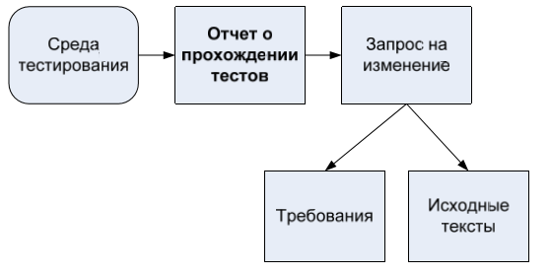
Место отчета о прохождении тестов среди проектной документации

Slide 36
Структура отчета о прохождении тестов
Отчет о прохождении тестов считается единым документом, разделенным на три части:
Общая (заголовочная информация);
Результаты выполнения тестовых примеров (положительные и отрицательные);
Итоговая информация о выполнении тестовых примеров (общая статистика по выполненным тестам).

Slide 37
Заголовочная часть отчета
В заголовочную часть отчета о выполнении тестов включается следующая информация:
Название проекта или тестируемой системы.
Общий идентификатор группы тестовых примеров, включенных в отчет.
Идентификатор тестируемого модуля или группы модулей и номера их версий.
Ссылку на разделы и версии тест‐требований или функциональных требований, по которым написаны тесты, для которых сгенерирован отчет.
Время начала выполнения теста и его продолжительность.
Конфигурацию тестового стенда, на которой выполнялся тест.
Имена и фамилии автора тестов и/или лица, выполнявшего тесты.

Slide 38
Структура результатов выполнения тестовых примеров
Идентификатор тестового примера.
Краткое описание тестового примера.
Перечисление всех входных значений тестового примера.
Перечисление всех ожидаемых и реальных выходных значений теста.
Для каждой пары “ожидаемое и реальное выходное значение” – информацию о совпадении или несовпадении этих значений.
Сообщение о том, пройден или не пройден тестовый пример.

Slide 39
Структура завершающей части отчета
Общее количество выполненных тестовых примеров.
Количество успешно пройденных тестовых примеров.
Количество неуспешно пройденных тестовых примеров.
Общее количество проверенных выходных значений.
Количество выходных значений, у которых ожидаемое значение не совпало с реальным значением.

Slide 40
Отчет о проблемах
Каждое несоответствие с требованиями, найденное тестировщиком, должно быть документировано в виде отчета о проблеме. Вероятность обнаружения и исправления ошибки, вызвавшей это несоответствие, зависит от того, насколько качественно она документирована.
Главное, что должно быть включено в отчет об ошибке, это:
- Способ воспроизведения проблемы.
- Анализ проблемы с кратким ее описанием.

Slide 41
Структура отчетов о проблемах
Объект, в котором найдена проблема.
Выпуск и версия системы.
Тип отчёта.
Степень важности.
Суть проблемы.
Можно ли воспроизвести проблемную ситуацию.
Подробное описание проблемы и способ её воспроизведения.

Slide 42
Автоматизированное тестирование
Автоматизированное тестирование можно определить как: «управление работами и проведение мероприя­тий по тестированию, включающих в себя разработку и выполнение тес­товых скриптов так, чтобы удовлетворить требования к тестированию, с использованием инструментальных средств автоматизированного тести­рования».

Slide 43
Критерии оценки требований
Полнота. Оцените ту область, для которой требование точно определено.
Непротиворечивость. Убедитесь в том, что каждое требование не противоречит другим требованиям.
Реализуемость. Оцените ту область, в которой требование действи­тельно может быть реализовано с помощью имеющихся в наличии технологии, аппаратных средств, бюджета и уровня навыков заня­того в проекте персонала.
Возможность тестирования. Оцените ту область, в которой метод тестирования может гарантировать, что требование успешно реали­зовано.

Slide 44
Распространенные ошибки при автоматизированном тестировании
Внедрение в эксплуатацию средства автоматизированного тестирова­ния без наличия процесса тестирования, что приводит к созданию тестовой программы, которую невозможно повторить и оценить.
Реализация проекта тестирования без учета стандартов проектиро­вания, что приводит к созданию тестовых скриптов, которые невоз­можно повторить и, следовательно, нельзя повторно использовать для версий программного обеспечения постоянно увеличивающего­ся объема.
Попытка автоматизировать 100% требований к тестированию,, ког­да применяемые средства не поддерживают автоматизацию всех не­обходимых тестов.
Неправильный выбор инструментального средства.
Запоздалое внедрение средства тестирования в жизненный цикл разработки приложения без предоставления необходимого време­ни на его установку и внедрение (т.е. без предоставления времени на обучение).
Слишком позднее подключение тестировщиков к жизненному цик­лу разработки приложений, что приводит к плохому пониманию прикладного и системного проекта, а следовательно, к неполному тестированию.

Slide 45
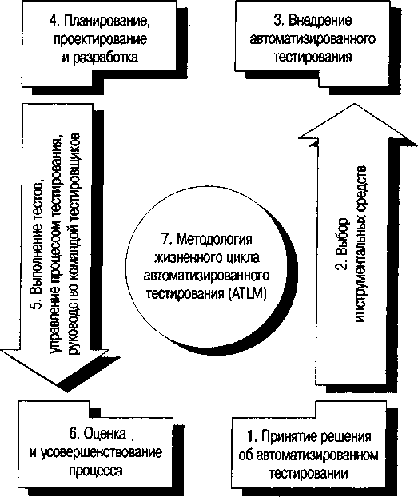
Методология ЖЦ автоматизированного тестирования

Slide 46
Принятие решения об автоматизации тестирования
При правильном вне­дрении автоматизированное тестирование должно оправдать возлагае­мые на него надежды. Необходимо определить подход к разработке предложения о выборе средства тестирования с целью получения поддер­жки руководства.

Slide 47
Выбор инструментальных средств тестирования
Поскольку в соответствии с критерием реализуемости средство должно удовлетворять большинству требований организации к тестированию, тестировщик обязан изучить среду системной разработки и другие нужды организации. Необходимо принять гра­мотное решение при выборе типов тестирования для определенного проекта.

Slide 48
Фаза внедрения автоматизированного тестирования
Анализ процесса тестирования.
Проведение анализа процесса тестирова¬ния гарантирует, что весь процесс и стратегия тестирования определены и при необходимости могут быть модифицированы с целью успешного внедрения автоматизированного тестирования.
Рассмотрение инструментального средства тестирования.
На фазе рассмотрения инструментального средства тестирования тестировщик определяет, будет ли полезным для проекта включение средств автоматизированного тестирования в работы по тестированию.

Slide 49
Планирование, проектирование и разработка тестирования
Планирование тестирования
Фаза планирования тестирования вклю­чает в себя обзор долговременных работ по планированию тестирова­ния. На этом этапе команда тестировщиков определяет стандарты и основные направления создания процедур тестирования; аппаратные, программные и сетевые средства, необходимые для поддержки тестовой среды; требования к данным для тестирования; предварительный план-график тестирования; требования по оценке производительности; процедуру управления конфигурацией и средой тестирования; процедуру отслеживания дефектов и средства для его проведения.
Проектирование тестирования
На этой фазе определяются количест­во тестов, которые нужно выполнить, способы, с помощью которых мож­но получить доступ к тесту (например, пути или функции), и условия тес­тирования, которые должны соблюдаться. Необходимо определить и следовать стандартам проектирования тестирования.
Разработка тестирования
Чтобы автоматизированное тестирование можно было повторно использовать, повторять и сопровождать, необхо­димо определить и соблюдать стандарты разработки тестирования.

Slide 50
Выполнение и управление тестированием
Команда тестировщиков обязана выполнять скрипты тестирования и со­вершенствовать скрипты комплексного тестирования в соответствии с графиком выполнения процедуры тестирования. Кроме того, она должна оценить итоги выполнения тестирования так, чтобы избежать неправи­льных положительных или отрицательных оценок.

Slide 51
Критический просмотр и оценка программы тестирования
Работа по критическому просмотру, или инспекции, и оценке должна проводи­ться на протяжении всего жизненного цикла тестирования. В течение всего жизненного цикла тестирования и последующих работ по выполне­нию тестирования должны оцениваться измерения и проводиться рабо­ты по окончательному критическому просмотру и оценке, что позволит усовершенствовать процесс.

Slide 52
Принятие решения об автоматизации тестирования

Slide 53
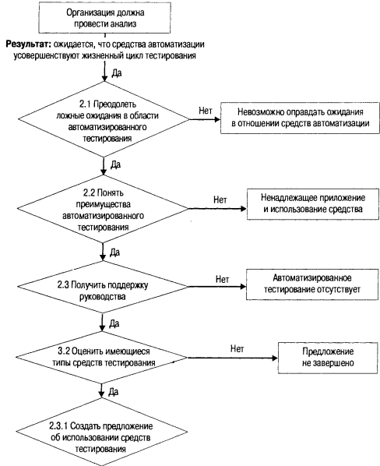

Slide 54
Ложные ожидания в области автоматизированного тестирования
Автоматическая генерация плана тестирования.
Неограниченные возможности средств тестирования.
Немедленное сокращение объема работ по тестированию.
Немедленное сокращение сроков работ.
Облегчение использования инструментальных средств.
Универсальное применение автоматизированного тестирования.
Стопроцентное тестовое покрытие.

Slide 55
Автоматическая генерация плана тестирования
Средства автоматизированного тестирования должны рассматриваться как усовершенствование ручного тестирования и что они не будут автоматически разрабатывать план тестирования, проектировать, создавать и выполнять процедуры тестирования. Инструмент не заменяет человека при тестировании про­дукта.

Slide 56
Неограниченные возможности средств тестирования
В настоящее время не существует такого средства тестирования, которое можно было бы использовать для поддержки всех операционных сред. От­дельное средство тестирования не способно удовлетворить всем требова­ниям к тестированию.

Slide 57
Немедленное сокращение объема работ по тестированию
Внедрение средств автоматизированного тестирования не приведет к не­медленному сокращению объемов работ по тестированию. Сокращение объемов работ по тестированию на самом деле труднодо­стижимо, если средство тестирования только начинает применяться в организации.

Slide 58
Немедленное сокращение сроков работ
Неверным является ожидание того, что использование средства автома­тизированного тестирования в новом проекте немедленно минимизиру­ет сроки тестирования. На самом деле в начале объем работ по тестиро­ванию может возрасти. Следовательно, требуется разрешение на увеличение сроков при первоначальном внедрении средства автоматизи­рованного тестирования.

Slide 59
Облегчение использования инструментальных средств
Использование автоматизированных средств требует новых навыков, по­этому необходимо дополнительное обучение.

Slide 60
Универсальное применение автоматизированного тестирования
Как говорилось ранее, автоматизированное тестирование представляет собой усовершенствование ручного тестирования, и не следует ожидать, что все тесты в проекте могут быть автоматизированы. Например, если средство автоматизированного тестирования GUI используется впервые, полезно провести некоторые тесты совместимости для целевого прило­жения, чтобы понять, сможет ли это средство распознать все объекты и элементы управления третьей стороны.

Slide 61
Стопроцентное тестовое покрытие
Даже с помощью автоматизации не все удается протестировать. Основ­ная причина, по которой тестирование потенциально является бесконеч­ной задачей, — это то, что для проверки отсутствия проблем функция дол­жна быть протестирована со всеми возможными данными — как правильными, так и неправильными. Автоматизированное тестирование увеличивает широту и глубину покрытия тестирования, но и в этом слу­чае не будет достаточно времени или ресурсов для выполнения тестиро­вания на 100%.
Невозможно выполнить 100%-ное тестирование всех возможных данных, вво­димых в систему.

Slide 62
Преимущества автоматизированного тестирования
Создание надежной системы
Улучшение качества работ по тестированию
Сокращение объема и сроков работ

Slide 63
Создание надежной системы
Улучшение определения требований
Улучшение тестирования производительности
Улучшение нагрузочного тестирования
Оптимизация измерений качества и тестирования
Улучшение сотрудничества с командой разработчиков Усовершенствование жизненного цикла разработки системы

Slide 64
Улучшение качества работ по тестированию
Улучшение тестирования по проверке версий (выборочное тестирование)
Улучшение регрессионного тестирования
Улучшение тестирования многоплатформной совместимости Улучшение тестирования совместимости программного обеспечения
Облегчение проведения рутинного тестирования
Концентрация внимания на более сложных проблемах тестирования
Проведение тестов, которые невозможно выполнить вручную
Способность воспроизведения дефектов программного обеспечения
Расширение знаний и опыта организации
Тестирование во внерабочее время

Slide 65
Сокращение объема и сроков работ
Шаги тестирования | Ручное тестирование | Автоматизированное тестирование | Разница
Разработка плана тестирования | 32 | 40 | -25%
Разработка процедуры тестирования | 262 | 117 | 55%
Выполнение тестирования | 466 | 23 | 95%
Анализ результатов тестирования | 117 | 58 | 50%
Мониторинг статуса/коррекции ошибок | 117 | 23 | 80%
Создание отчетов | 96 | 16 | 83%
Суммарная продолжительность | 1090 | 277 | 75%

